Slide 1
LC29 – Cinétique électrochimique
Agrégation externe de Physique-chimie, option Physique
Jules FILLETTE

Slide 2
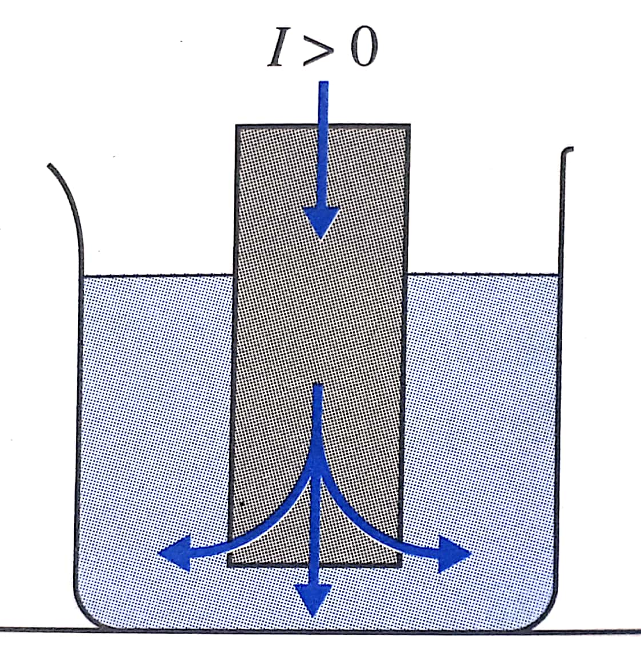
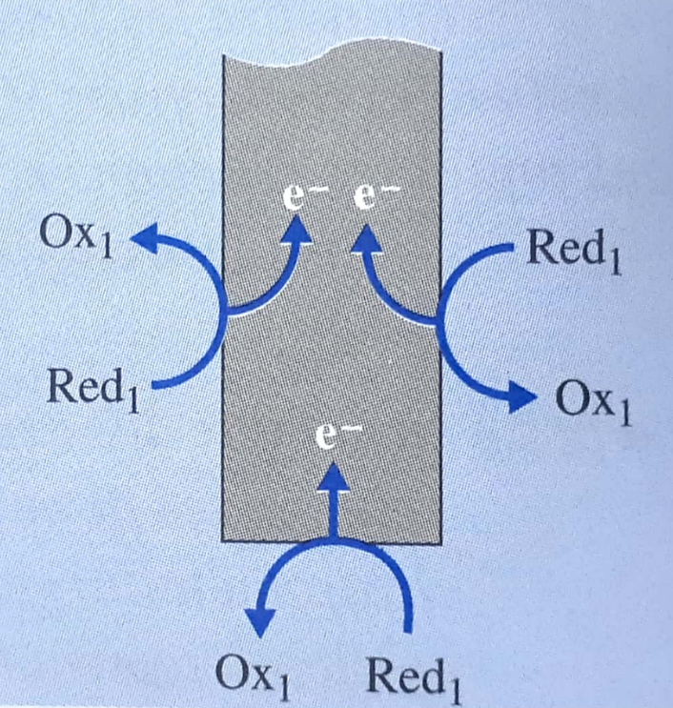

I. Spécificités de la cinétique des réactions électrochimiques 1. L’intensité comme mesure de la vitesse de réaction
Algébrisation du courant à l’électrode
Mouvement des électrons lorsque $I>0$
Conventions pour l’algébrisation du courant à l’électrode (Hprépa PC/PC*, 2004).

Slide 3
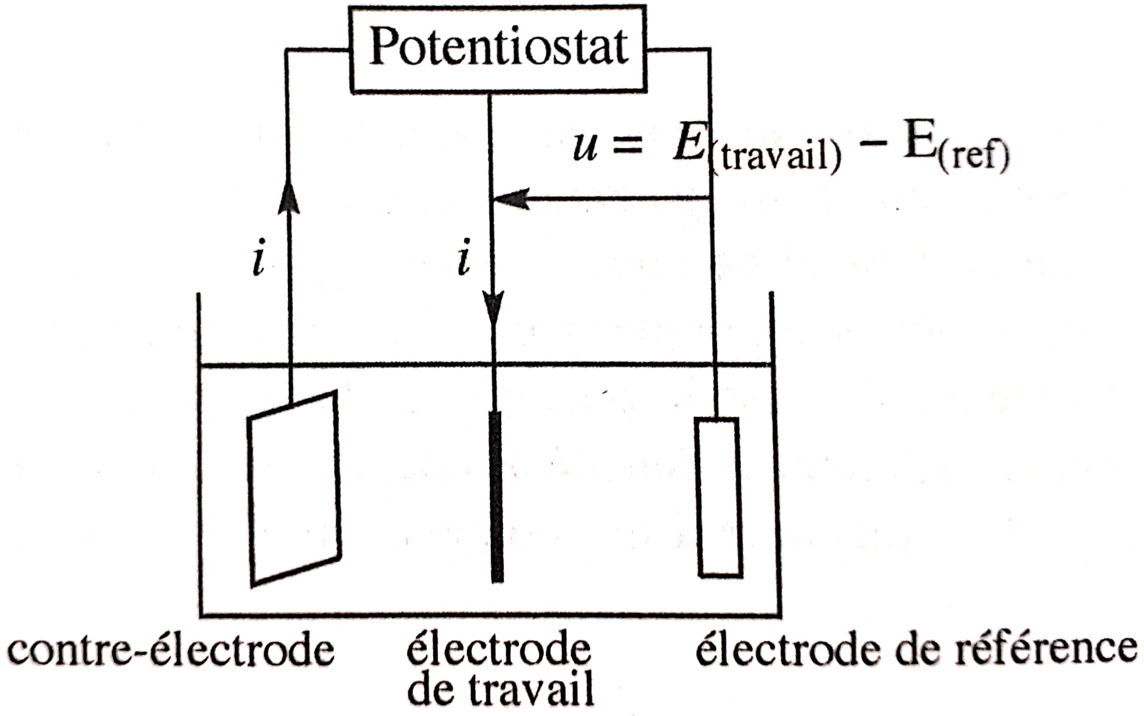
I. Spécificités de la cinétique des réactions électrochimiques 2. Relevé des courbes i-E
Montage à trois électrodes

Slide 4
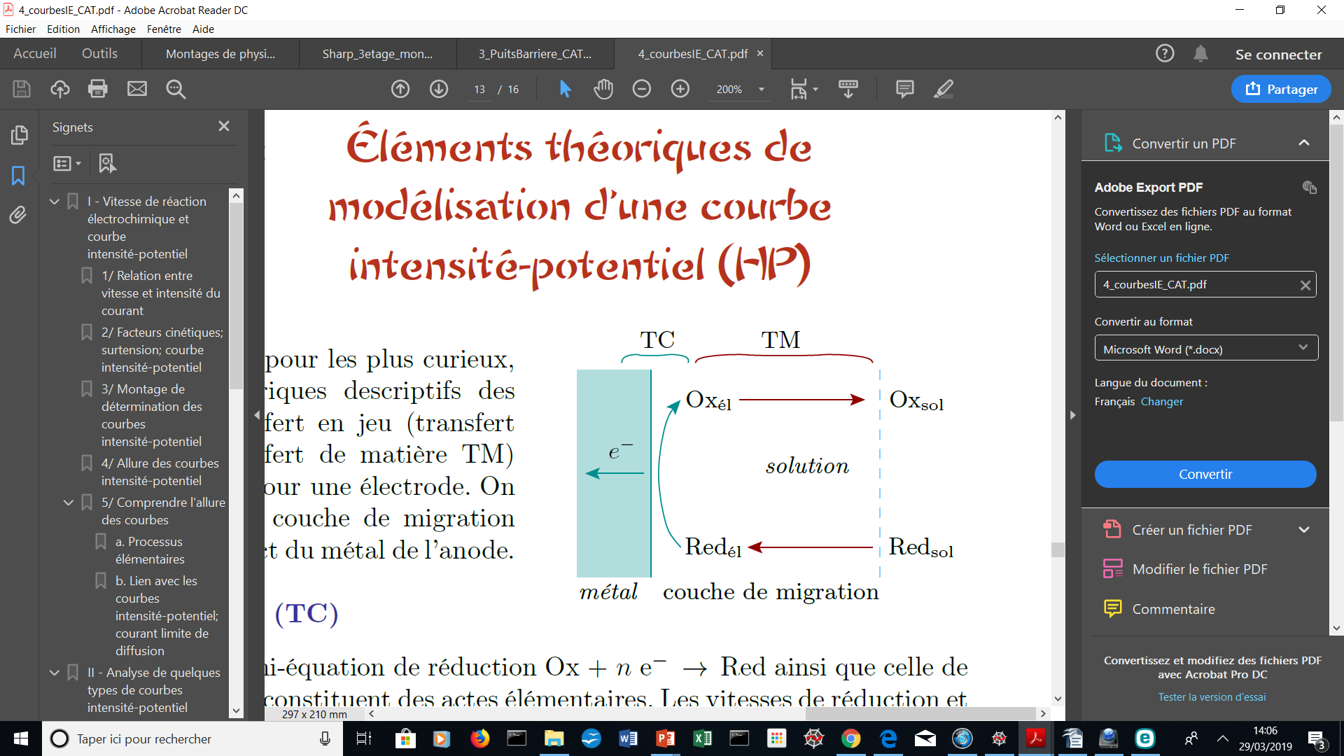
II. Interprétation des courbes i-E
v
v
TC = Transfert de charge
TM = transfert de matière
v
v
Phénomènes de transport en jeu au niveau microscopique

Slide 5
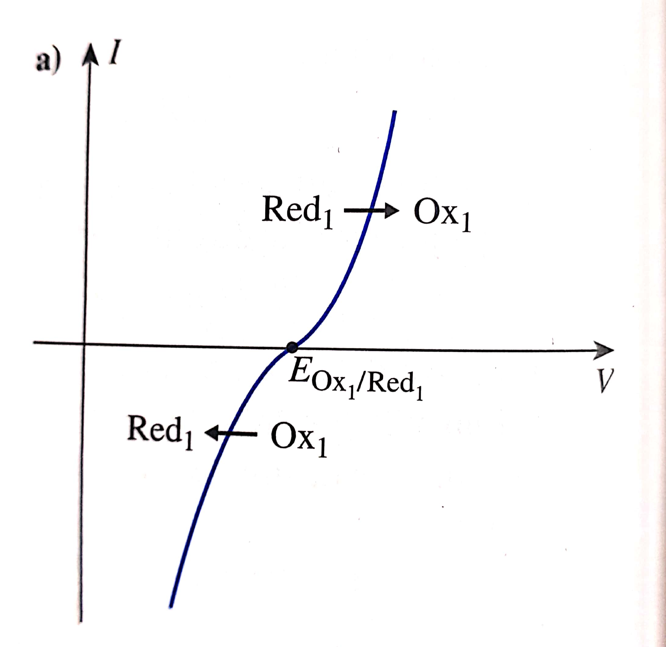
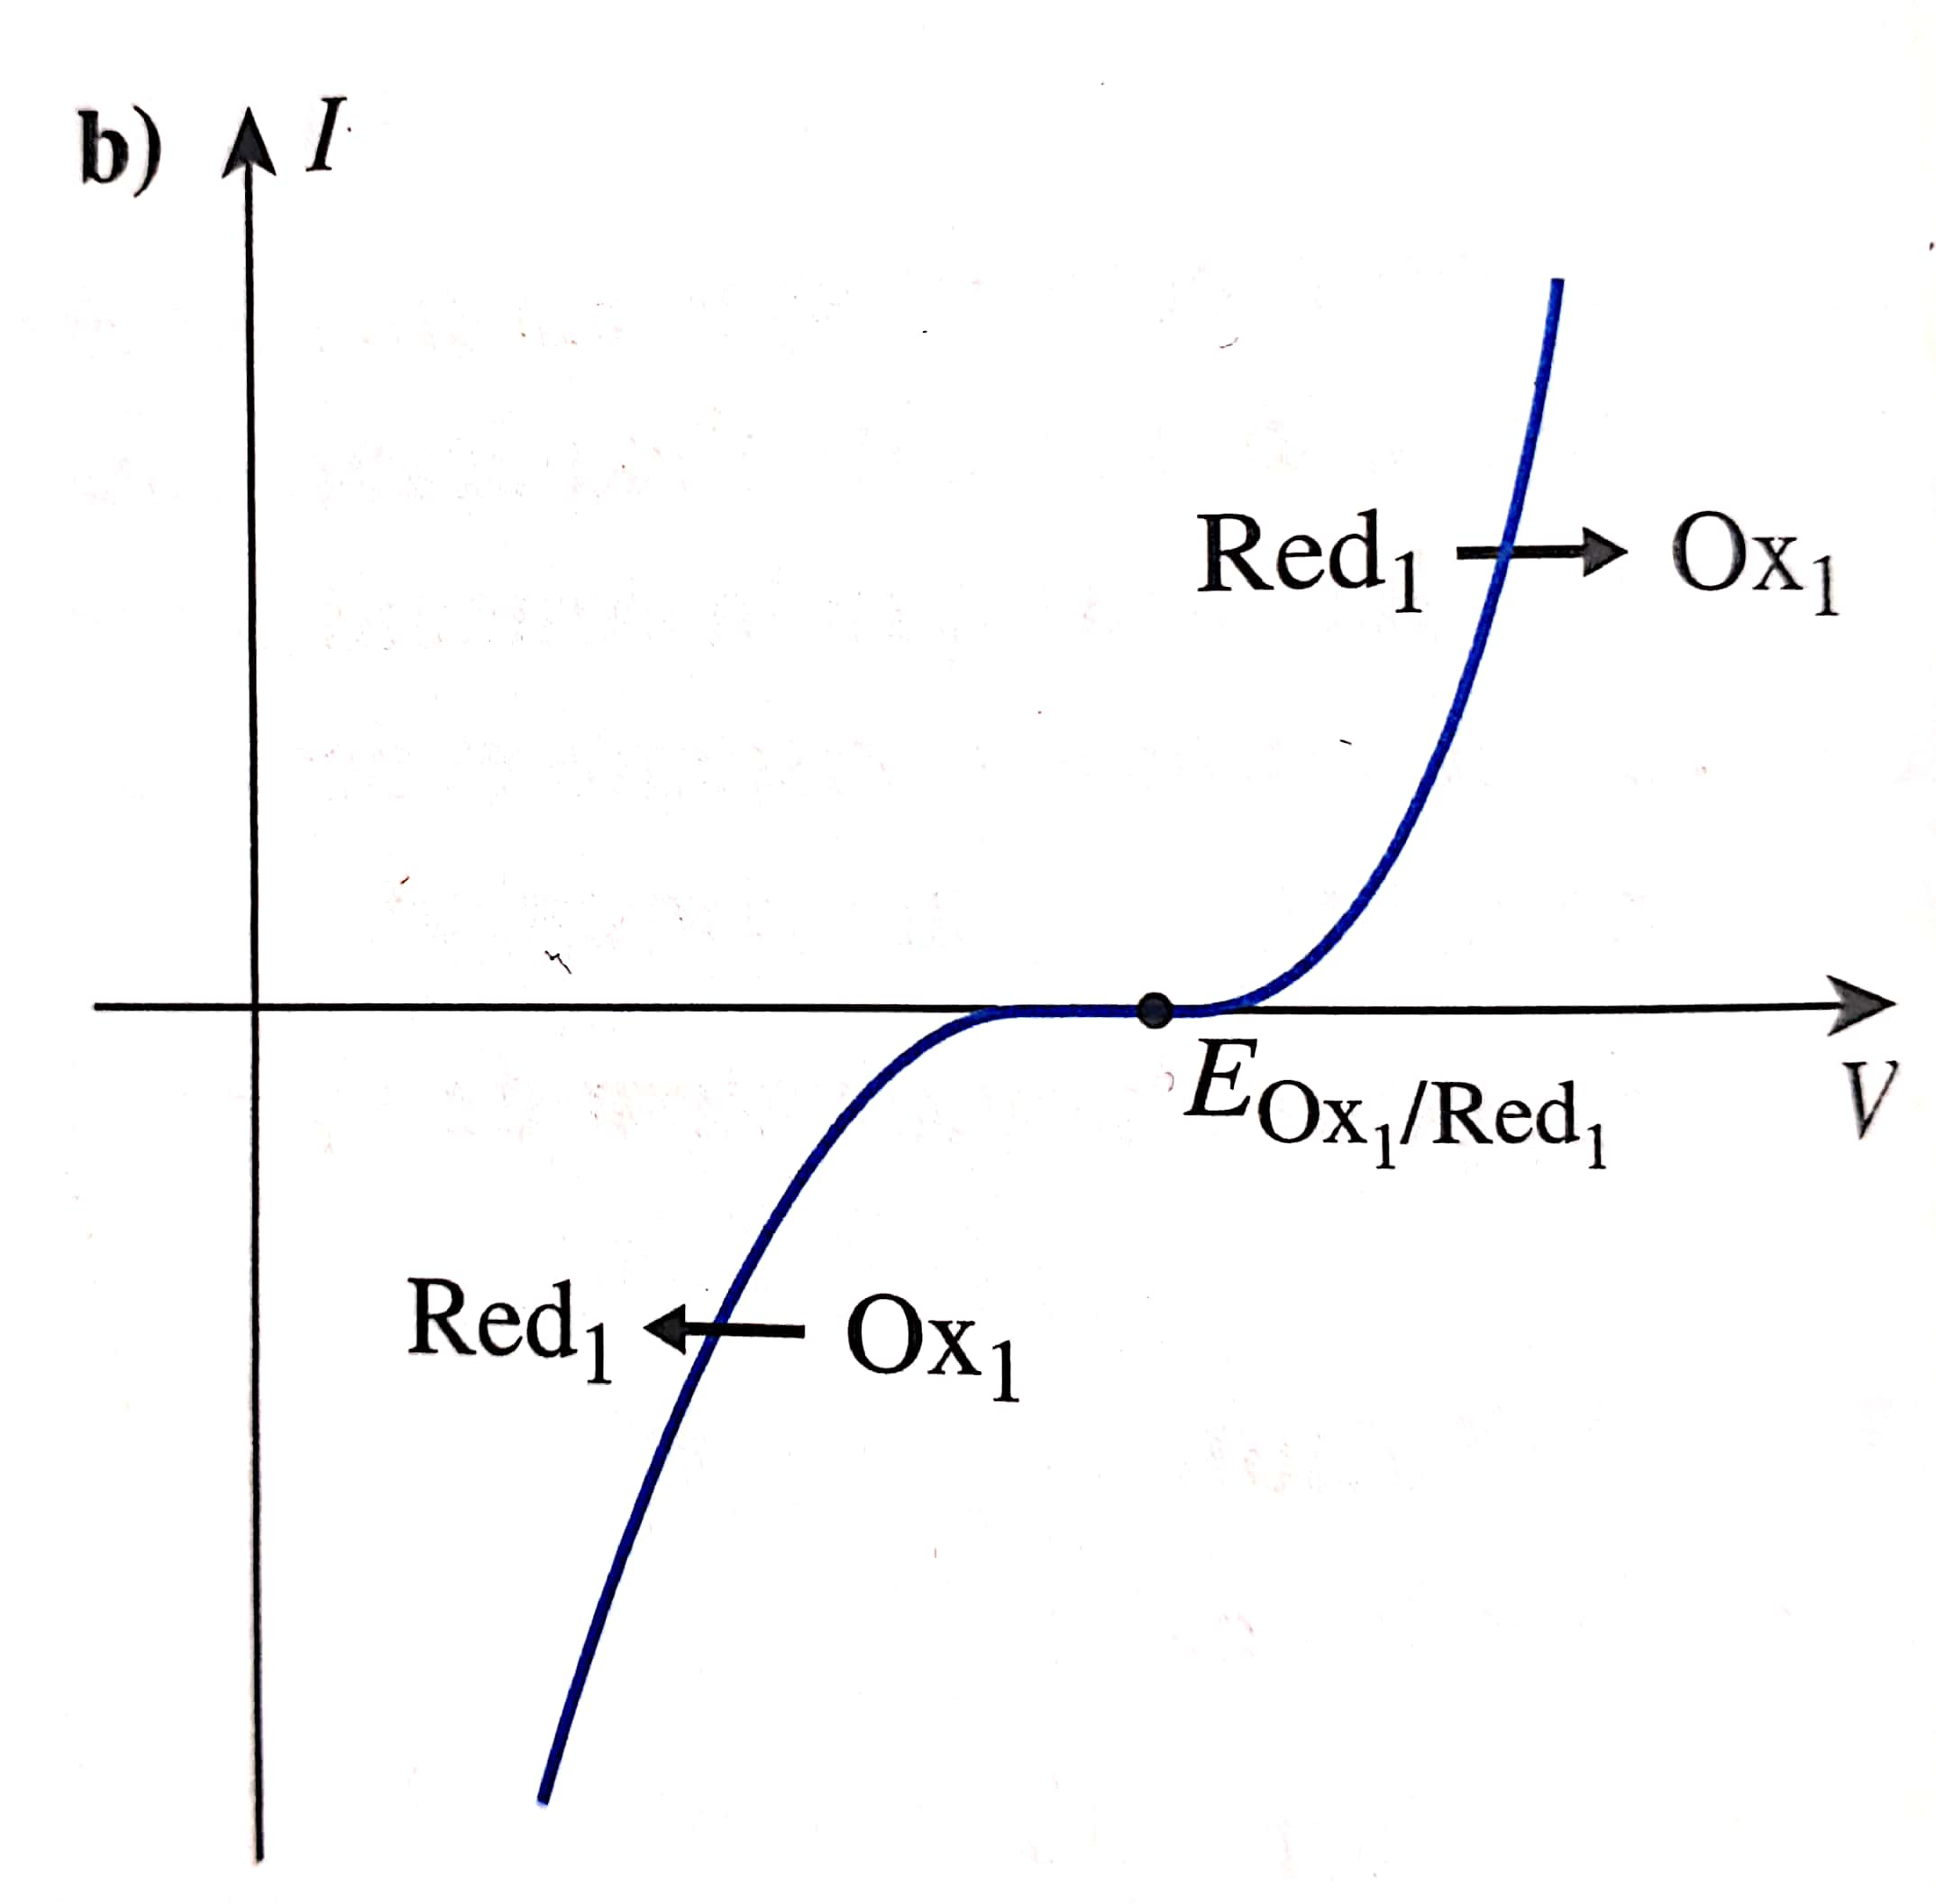
II. Interprétation des courbes i-E 1. Influence du transfert de charge
Système rapide
Système lent
Définitions des systèmes rapide et lent. Surtensions.

Slide 6
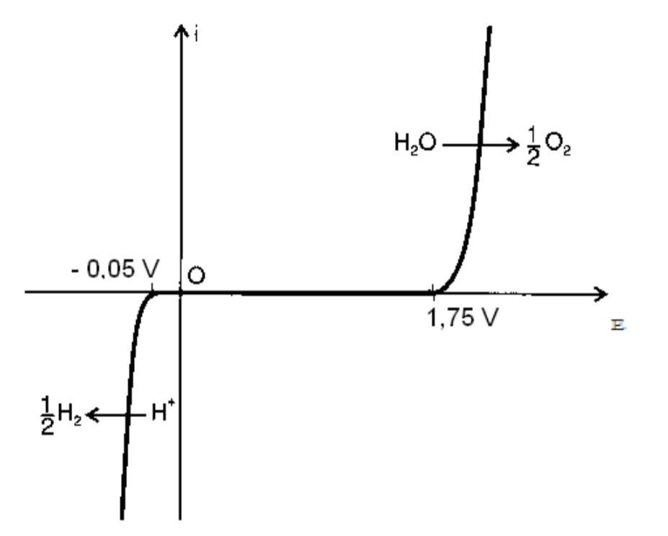
II. Interprétation des courbes i-E 1. Influence du transfert de matière
Mur du solvant
Notes:
On peut éventuellement remplacer par une croube i-E réel.

Slide 7
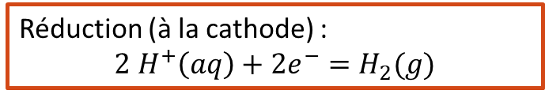
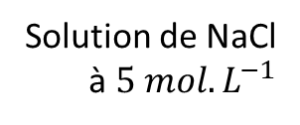
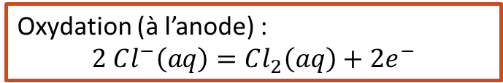
III. Utilisation des courbes i-E
1. Electrolyse
-
+
Réduction (à la cathode) :
$$2 H^{+}\left(aq\right)+2e^{−}=H_{2}(g)$$
Oxydation (à l’anode) :
$$2 Cl^{−}\left(aq\right)=Cl_{2}\left(aq\right)+2e^{−}$$
G
e-
Cathode en fer
Anode en graphite
Solution de NaCl
à $5 mol.L^{−1}$
Cristallisoir rempli d’un
mélange eau-glace
Agitateur magnétique
Montage pour la synthèse de l’eau de Javel.

Slide 8
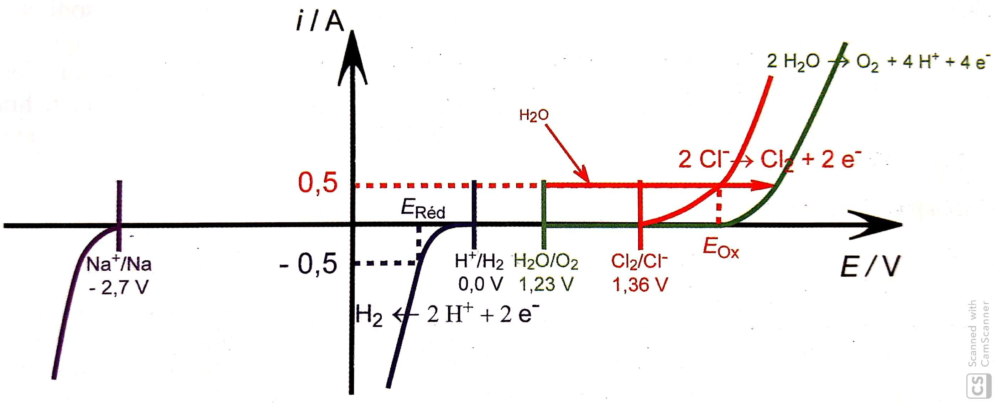
III. Utilisation des courbes i-E
1. Electrolyse
Interprétation de la synthèse de l’eau de Javel sur les courbes i-E associées (Cachau, RedOx

Slide 9
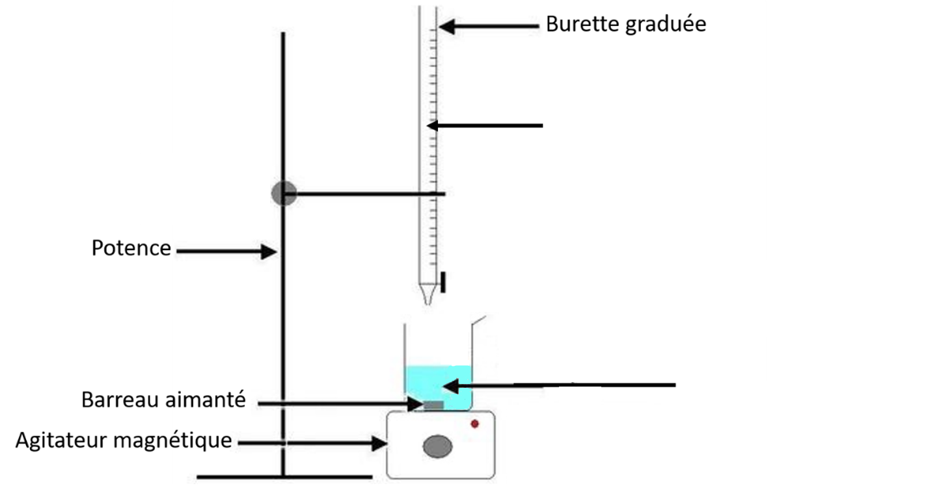
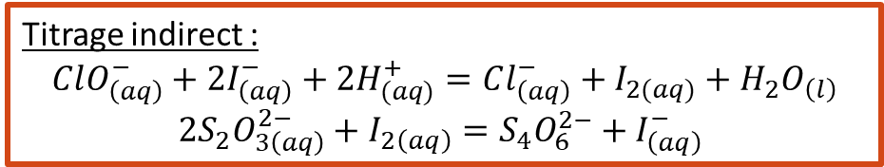

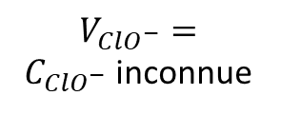
III. Utilisation des courbes i-E
1. Electrolyse
Solution titrante
Thiosulfate de sodium
$$\left[S_{2}O_{3}^{2−}\right]=$$
Titrage indirect :
$$ClO_{\left(aq\right)}^{−}+2I_{\left(aq\right)}^{−}+2H_{(aq)}^{+}=Cl_{\left(aq\right)}^{−}+I_{2(aq)}+H_{2}O_{\left(l\right)}$$
$$2S_{2}O_{3\left(aq\right)}^{2−}+I_{2\left(aq\right)}=S_{4}O_{6}^{2−}+I_{\left(aq\right)}^{−}$$
Solution titrée
eau de Javel
$$V_{ClO^{−}}=$$
$C_{ClO^{−}}$ inconnue
Dosage par titrage indirect des ions hypochlorites

Slide 10
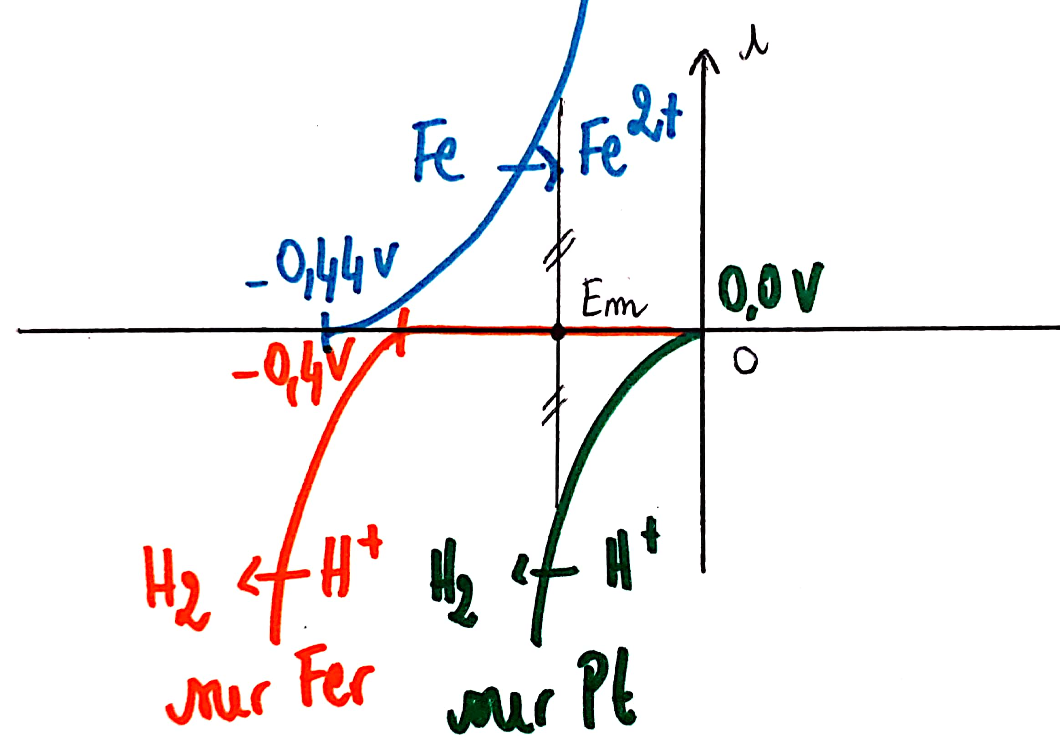
III. Utilisation des courbes i-E
2. Retour sur l’expérience introductive
I (A)
E (V)

Slide 11
Merci pour votre attention !
Agrégation externe de Physique-chimie, option Physique
Jules FILLETTE

Slide 12





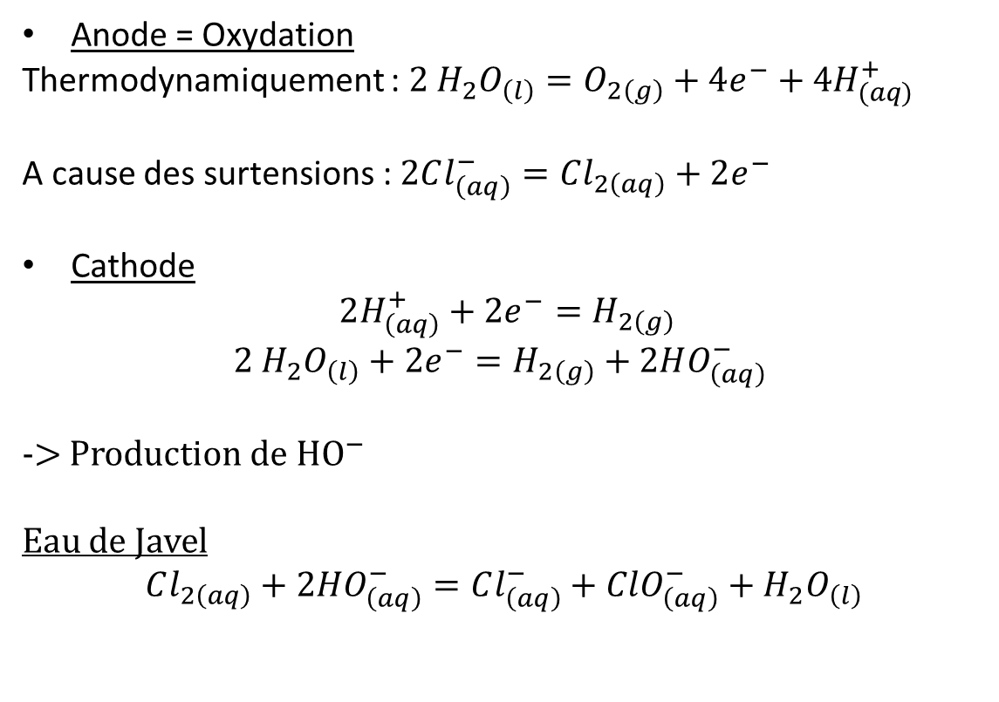




III. Utilisation des courbes i-E
1. Electrolyse
$$E^{0}$$
Anode = Oxydation
Thermodynamiquement : $2 H_{2}O_{\left(l\right)}=O_{2\left(g\right)}+4e^{−}+4H_{(aq)}^{+}$
A cause des surtensions : $2Cl_{\left(aq\right)}^{−}=Cl_{2\left(aq\right)}+2e^{−}$
Cathode
$2H_{\left(aq\right)}^{+}+2e^{−}=H_{2\left(g\right)}$
$$2 H_{2}O_{\left(l\right)}+2e^{−}=H_{2\left(g\right)}+2HO_{\left(aq\right)}^{−}$$
-> Production de $HO^{−}$
Eau de Javel
$$Cl_{2\left(aq\right)}+2HO_{\left(aq\right)}^{−}=Cl_{\left(aq\right)}^{−}+ClO_{\left(aq\right)}^{−}+H_{2}O_{\left(l\right)}$$
$$Cl_{2}$$
$$1,36 Cl^{−}$$
$$O_{2}$$
$${1,23 H}_{2}O$$
$$H^{+}$$
$${0 H}_{2}$$
$$Na^{+}$$
-2,71 $Na$
Système de réactions en jeu dans la synthèse de l’eau de Javel

